Slide 1
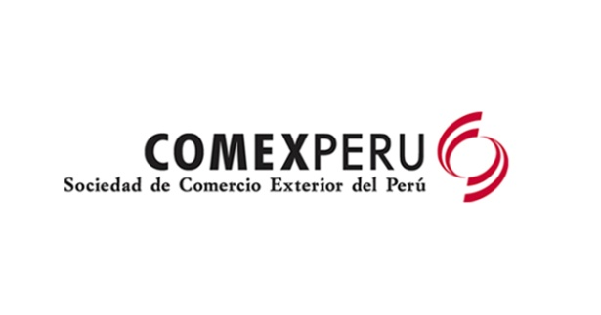
“EDUCACIÓN: UN RETO PARA LA EXCELENCIA”
José Nicanor Gonzales Quijano
Decano
Escuela de Postgrado USIL
Foro Obras por Impuestos
Miraflores, 1º de Diciembre de 2015

Slide 2
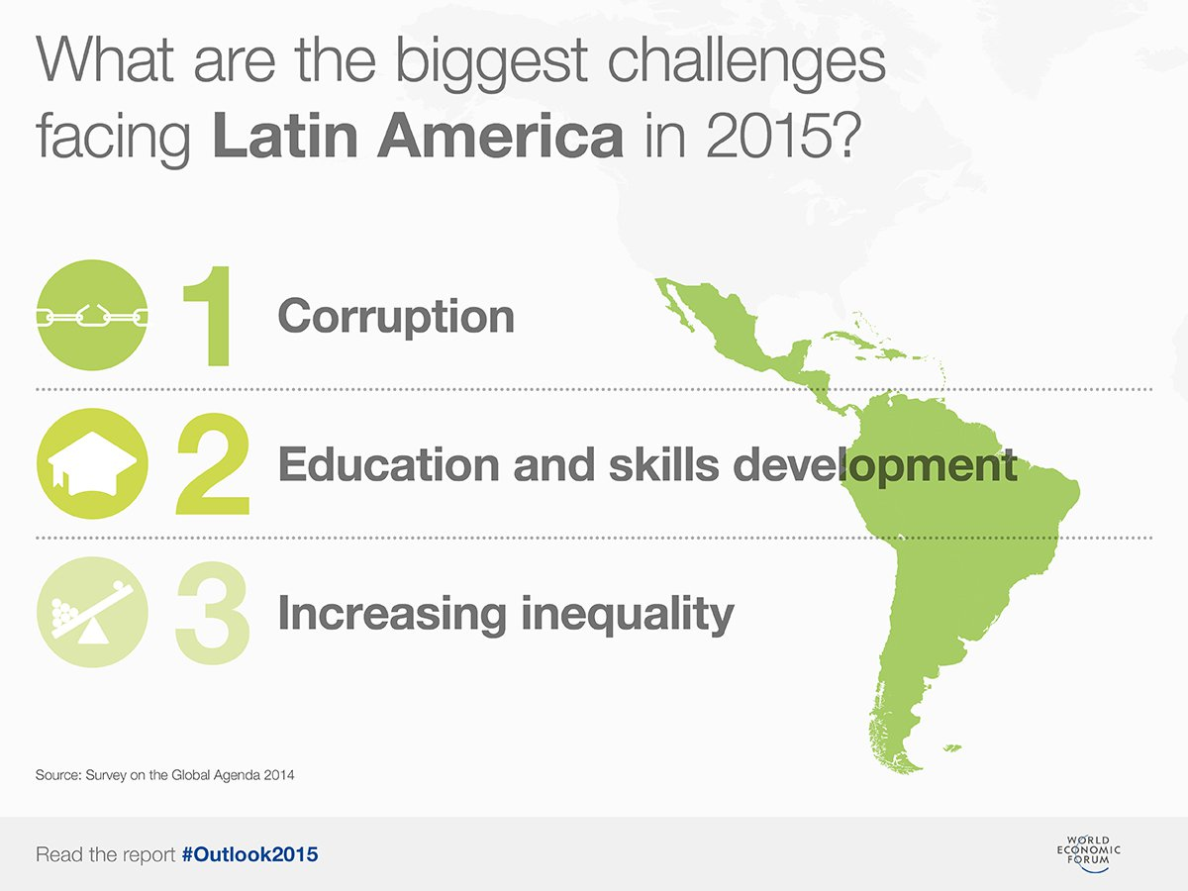
LOS MAYORES RETOS EN LATINO AMÉRICA

Slide 3
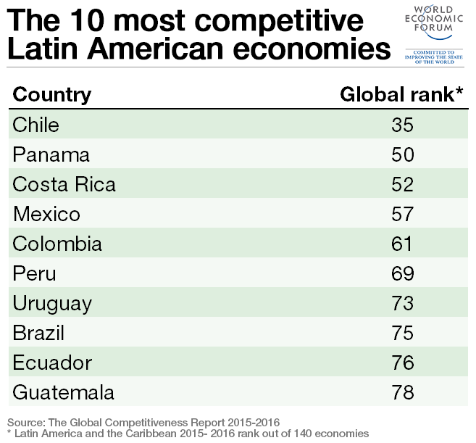
COMPETITIVIDAD EN LATINO AMÉRICA

Slide 4
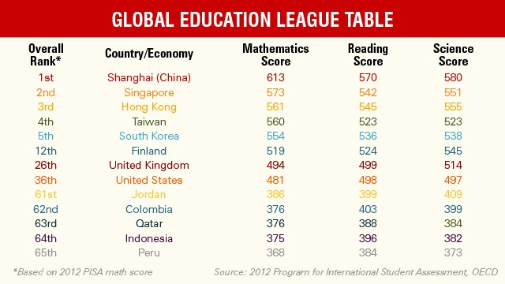
SITUACIÓN EN CUANTO A COMPETENCIAS ESTUDIANTILES

Slide 5
SITUACIÓN EN CUANTO A INFRAESTRUCTURA EDUCATIVA BÁSICA EN EL PERÚ

Slide 6
LO PRESUPUESTADO PARA EL 2016
El Premier Pedro Cateriano ha señalado que del presupuesto 2016 que alcanza los S/.138,490 millones, el sector educación tendrá el 22% del total, alcanzando la cifra histórica de 3,85% del PBI.
Se trabajará en cuatro pilares: revalorizar la carrera docente, reducir la brecha en infraestructura, mejorar la calidad del aprendizaje y modernizar la gestión pública.
Se asignarán S/. 903 millones para el otorgamiento de becas vía Pronabec, incluyendo 48 mil de pregrado (Beca 18 entre ellas) y 1000 de posgrado.
Precisó que para el equipamiento de las instituciones educativas a nivel nacional se destinarán S/. 4880 millones y S/.771 millones para materiales educativos para la Educación Básica Regular (EBR).
En el 2016 funcionarán 8 nuevos colegios de alto rendimiento (COAR) que se sumarán a los 14 ya existentes, con un presupuesto asignado de S/.213 millones.

Slide 7
¿CÓMO AYUDA EN ESTE ESFUERZO OBRAS POR IMPUESTOS (OxI)?
Permite acelerar la inversión pública en gobiernos subnacionales (GSN), con cargo a sus recursos determinados de canon, sobre-canon, renta de aduanas y participaciones.
Representa una oportunidad para desarrollar proyectos de infraestructura de alto impacto para las comunidades en el interior del país.
El sector privado opta por la ejecución de un proyecto de inversión pública, cuyo costo será descontado con cargo al pago de su impuesto a la renta (hasta por un tope de 50% del año anterior)
Para el sector público representa un contrato de préstamo a futuro que se empezará a pagar después de concluida la obra (hasta por 10 años sin intereses) con cargo a sus recursos determinados del canon, sobre-canon, renta de aduanas y participaciones.
Enfocado en proyectos de impacto buscando garantizar la calidad y el éxito en la calidad de la obra
Incrementa sustancialmente capacidad de ejecución al disponer de montos mayores a lo asignado en el presupuesto de inversión anual.

Slide 8

RANKING REGIONAL DE OxI POR MONTO DE INVERSIÓN 2009 - 2014
EN MILLONES DE S/.
Fuente: Agencia de la Promoción de la Inversión Privada – Perú. PROINVERSION
Elaboración: CCIA – Departamento de Estudios Económicos
Información al 31 de diciembre de 2014

Slide 9
OxI EN EL SECTOR EDUCACIÓN

Slide 10
CARTERA OxI DEL MINEDU

Slide 11
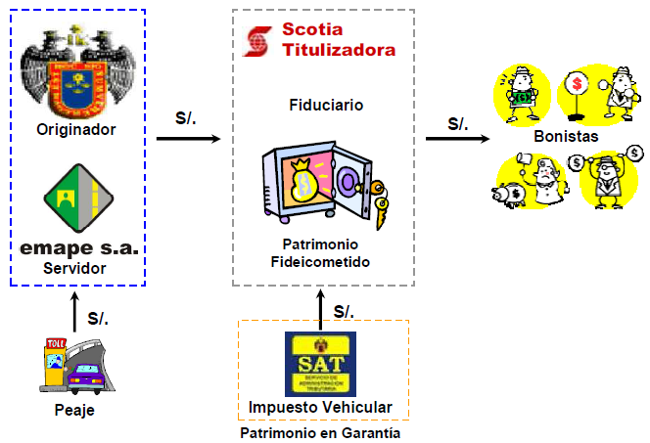


PROPUESTA DE FINANCIAMIENTO PARA GOBIERNOS SUBNACIONALES (GSN) VÍA BONOS DE INFRAESTRUCTURA DE CAPACITACIÓN TECNOLÓGICA (INCATEC)
MEF
2
Financiamiento
Transferencia mensual de hasta 20% de Recursos Determinados de GSN
Titulización
Fideicomiso Titulización
1
Emite Bonos IncaTec
4
Servicio Deuda - Cupón
5
Cesión de Flujos de Recursos Determinados de GSN a Fideicomiso de Titulización
3
GSN reciben financiamiento vía Cofide/IFI para ejecución de proyectos según normas de contratación del Estado, informando al MEF y Contraloría en cumplimiento a la normatividad vigente.

Slide 12
CONCLUSIONES
El mecanismo de OxI permite establecer alianzas público-privadas que contribuyen a cerrar la brecha de infraestructura existente en el país, incluidos sectores sociales como la salud y la educación.
OxI ayuda a establecer y mejorar las relaciones entre las empresas involucradas y las comunidades con sus autoridades, construyendo confianza y reputación al contribuir a general valor compartido.
La confianza generada entre los actores públicos y privados involucrados contribuye a su vez al éxito del proceso.
Se requiere innovar el mecanismo de financiamiento para cerrar la brecha de infraestructura educativa y de salud en menor tiempo, contribuyendo a mejorar la calidad de los servicios y la competitividad del país.

Slide 13
¡MUCHAS GRACIAS!
José Nicanor Gonzales Quijano
jgonzalesq@usil.edu.pe

